Slide 1
关于华为 Mate 60系列 的特色分析
——遥遥领先
汇报人：徐卉垚

Slide 2
PART 01
卫星通信

Slide 3



型号对比分析
华为Mate 60
华为Mate 60 Pro
华为Mate 60 Pro+
支持双向北斗卫星消息
支持卫星通话
双卫星通信
（天通卫星通话和北斗卫星消息）

Slide 4
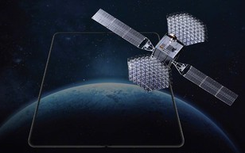
双向北斗卫星消息
功能简介
无地面网络，也能通过畅连应用发送预置文字，还可接收对方消息，选择多条位置信息生成轨迹地图，与世界安心畅连。
新增模块
新增快捷求助模块，直接发送的信息虽然有不少选择，但一次性传递的内容并不多，如果情况比较特殊，比如多人受困，缺少水和食物，仅靠一条短报文救援人员是没办法了解具体情报的。
应用场景
一般情况下，用户都是在户外遇到险情，又无网络信号的前提下，才会用到这一功能。对比先前版本，成功发送后，发送方其实并不清楚接收方是否看到了信息。全新升级后的双向北斗卫星消息，支持接收方回传信息。

Slide 5
天通卫星通话
功能简介
天通卫星通话是一项更强大的功能。它允许你在没有地面信号覆盖的地方进行语音通话，而且能自由编辑短信发送和接收短信。
应用场景
虽然天通卫星的通话质量相对好一些，但仍然不如地面信号的清晰。但是在紧急情况下，天通卫星还是能发出求救信号的，毕竟在无信号区域，它将发挥重要作用。在没有高楼大厦、山脉或其他遮挡物地方，有利于手机能够连接到通信卫星。比如说，深林、沙漠、海洋和偏远地区都是使用卫星通信的理想场所。

Slide 6
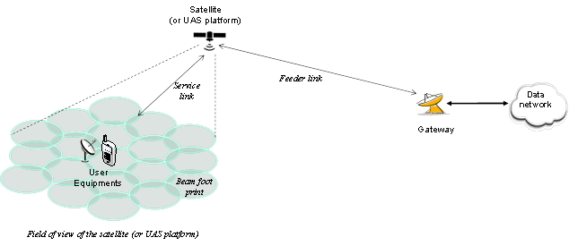
卫星通信
手机和卫星直接通信
性能限制
手机卫星通信，实际是将卫星作为一个中继设备，让用户设备通过卫星中继，与几百公里外甚至几千公里外的其他通信设备相联系。传统卫星电话的最大发射功率都在2瓦以上，而作为消费电子产品的手机，按照大多数国家的标准规定，FDD模式下最大发射功率不超过200毫瓦。由于这方面技术限制，通信业早期未规划过让手机直接与卫星进行通信，但最近几年由于技术的发展，手机与卫星直接通信成为了可能。
由于北斗卫星的处理能力有限，整个北斗系统发送短消息的用户数量是有上限。如果限定每人每隔几分钟才能发一条，那么系统的用户容量大约在千万级，但如果同时发送北斗短消息的用户数量太多，就会出现拥塞，短消息发送不成功
北斗导航卫星的短消息功能
该功能需要特殊的发射和接收设备，有手持型的，我国的沿海渔民中正在普及这类设备。

Slide 7
PART 02
麒麟9000s芯片

Slide 8
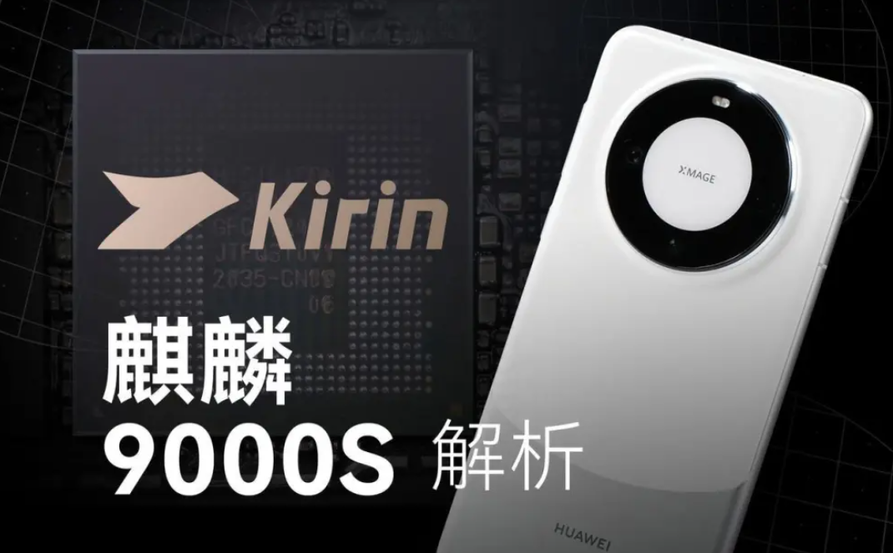
麒麟9000s芯片
简介
问题与展望
华为 Mate 60 手机搭载的麒麟 9000S 处理器标配集成了5G基带。虽然华为官方还未公布麒麟 9000S 处理器的具体参数，但根据多家平台的测试结果来看，这款处理器的CPU采用了一种新的架构，由1个2.62GHz超大核、3个2.15GHz大核和4个1.53GHz小核组成。配备了超线程技术，总共拥有8个核心和12个线程。此外，麒麟 9000S 还集成了全新的Maleoon 910 GPU。
虽然Mate 60 Pro一上市就迅速售罄，但这表明其产量相当有限。这可能是因为中芯的产能仍然有限，无法满足华为的大规模生产需求。然而，这一合作的成功仍然是中国芯片产业发展的重要里程碑，显示出中国正在努力实现芯片自主研发和制造的目标。随着技术的不断进步和产能的提升，中国芯片产业有望在未来取得更大的突破。
性能特色
具备了强大的处理性能和多任务处理能力。超大核频率高，适合处理高强度的计算任务，而大核和小核则可以根据不同的任务需求进行动态分配，以提供更高的效能和更低的功耗。此外，麒麟 9000S 的超线程技术使得每个物理核心可以模拟两个逻辑核心，进一步提升了处理器的多线程性能。

Slide 9
麒麟9000s芯片
五纳米芯片？
办法总比困难多
华为60上的麒麟9000可能不是5nm芯片，因为目前国内因EUV光刻机被限制没法生产5纳米芯片。但是，通过技术优化，麒麟9000的性能已经实现了5纳米的性能。
华为麒麟9000芯片的回归以及性能的提升，给了我们一个极好的证明，在美国对中国芯不断封锁打压的当下，中国人仍有办法设计生产出高性能的芯片。
麒麟芯片性能提升策略
一是在芯片设计上，可能通过Chiplet小芯片技术通过多芯片叠加来提升芯片的性能，进而达到先进制程芯片的性能；
二是在芯片的封装技术上，通过三维异构集成的封装技术创新来进一步提升芯片性能。

Slide 10
感谢您的观看

